Slide 1


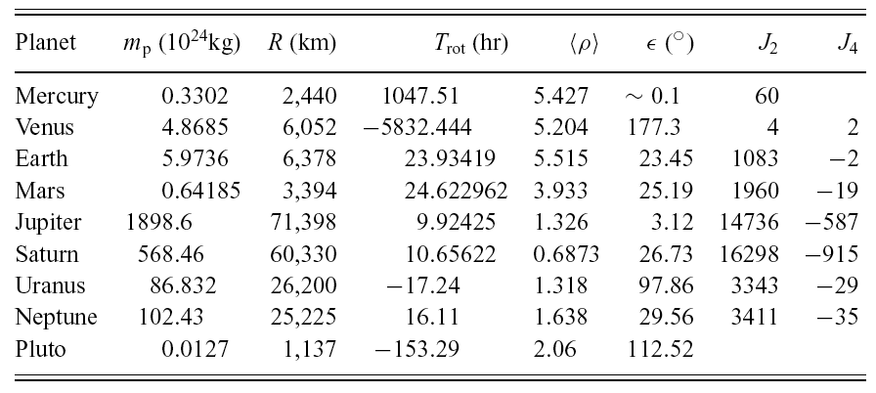
3.3 限制性三体问题
Notes:
行星相对于太阳的质量，是小量.质量大小，存在等级结构。

Slide 2


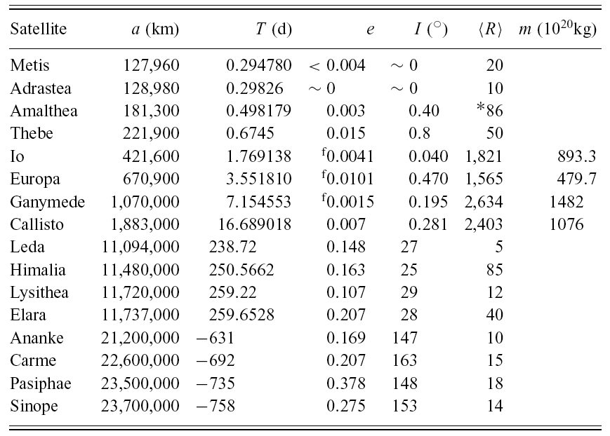
3.3 限制性三体问题
Mass of Jupiter:
Notes:
卫星相对于行星的质量是小量

Slide 3
3.3 限制性三体问题
Notes:
\xi,\eta,\zeta

Slide 4
3.3 限制性三体问题

Slide 5
3.3 限制性三体问题

Slide 6
3.3 限制性三体问题

Slide 7
3.3 限制性三体问题
Notes:
有时一些文献中等效势还有一项 \frac{1}{2}\mu (1-\mu)

Slide 8
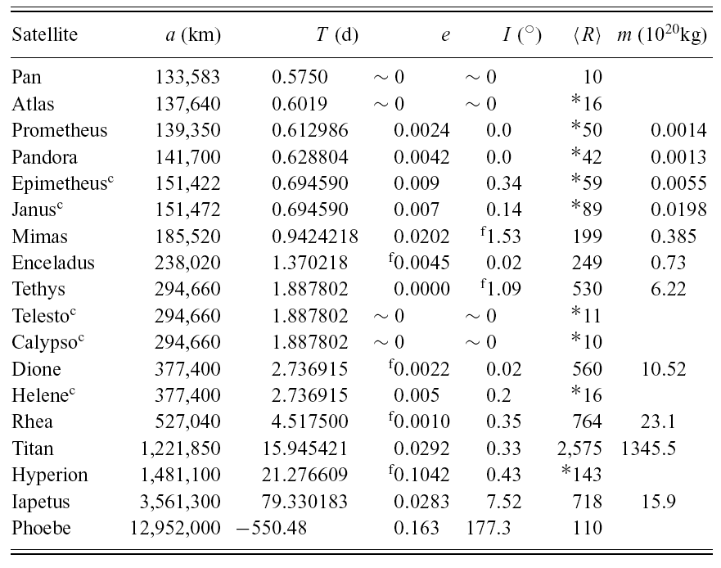
3.4 圆型限制性三体问题
Mass of Saturn:

Slide 9
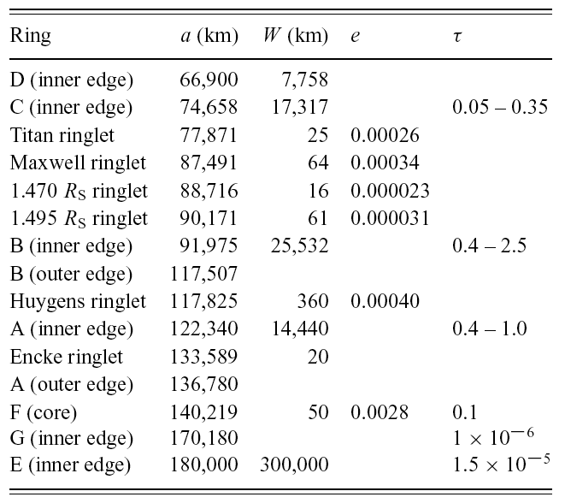
3.4 圆型限制性三体问题

Slide 10
3.4.1 Jacobi积分
旋转坐标系

Slide 11
3.4.2 梯塞朗关系式
一个彗星,在接近木星时受木星引力的摄动其轨道根数可能会发生显著变化.
1. 如何通过轨道根数证认处于不同轨道上的彗星其实是同一颗彗星?
2. 是否可能找到一个方法来量化彗星轨道的变化?
Notes:
Tisserand parameter / Tisserand invariant中的下标P表示行星，可以是木星或其它行星。

Slide 12
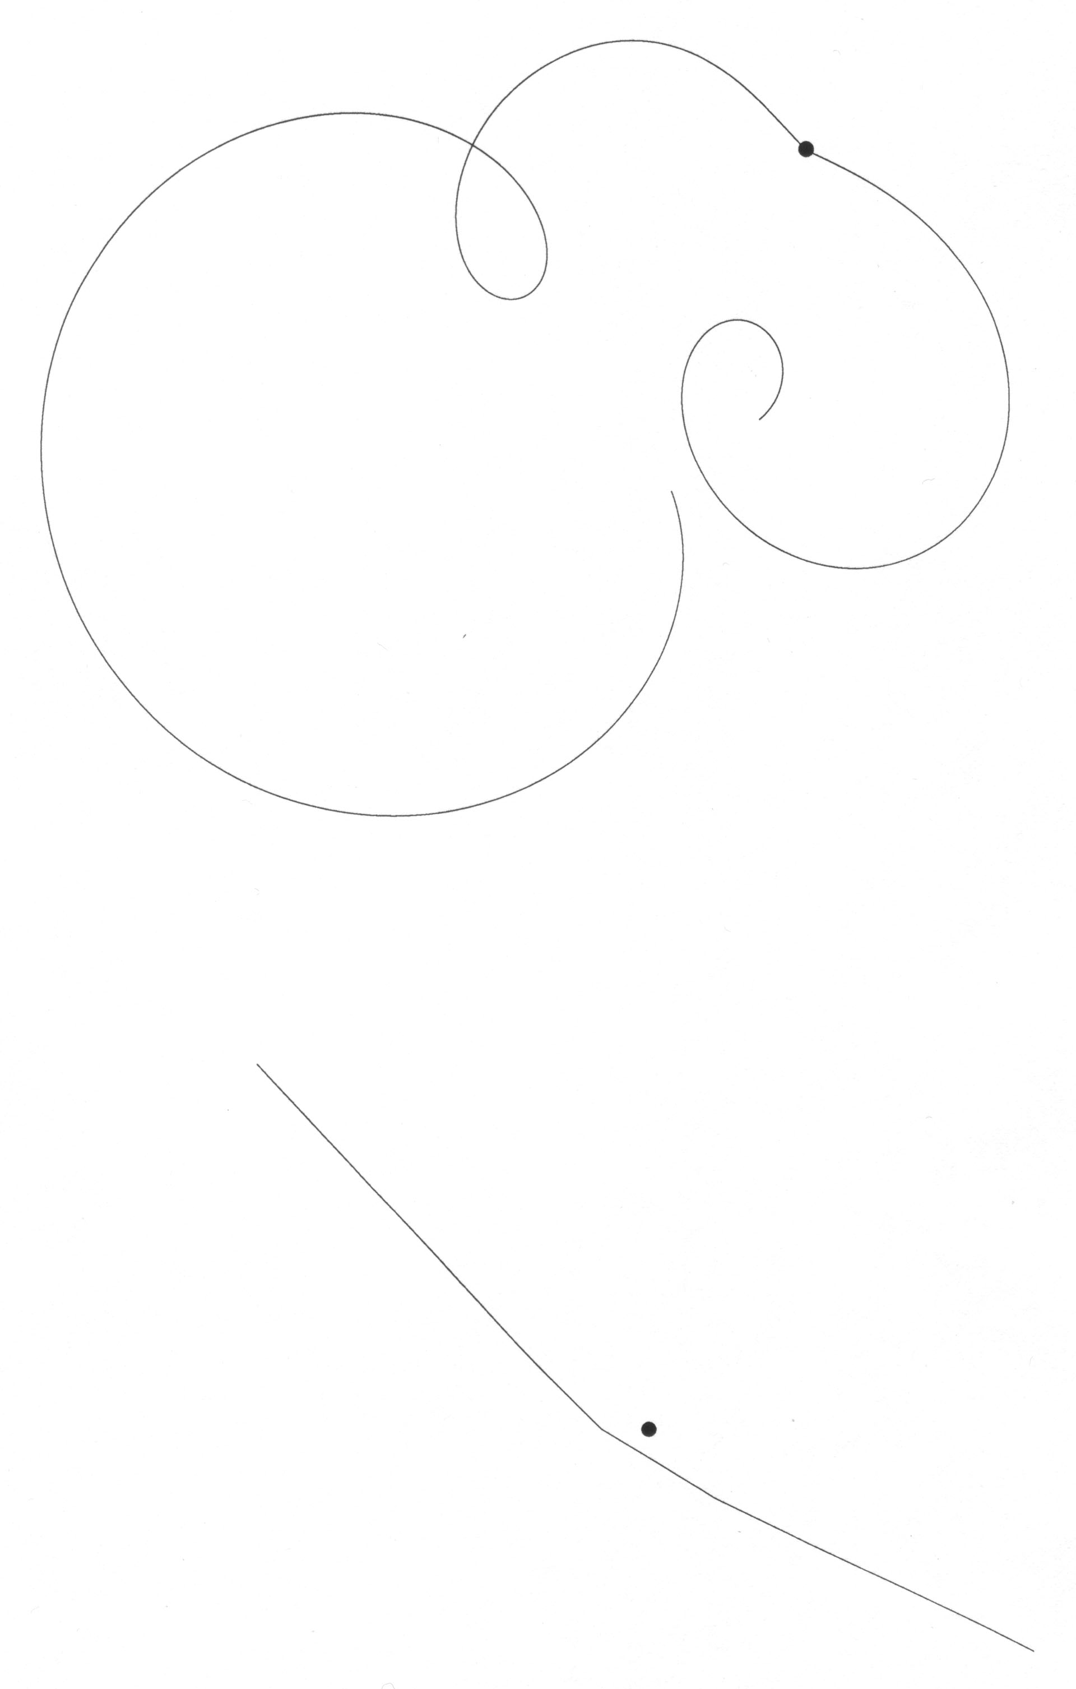
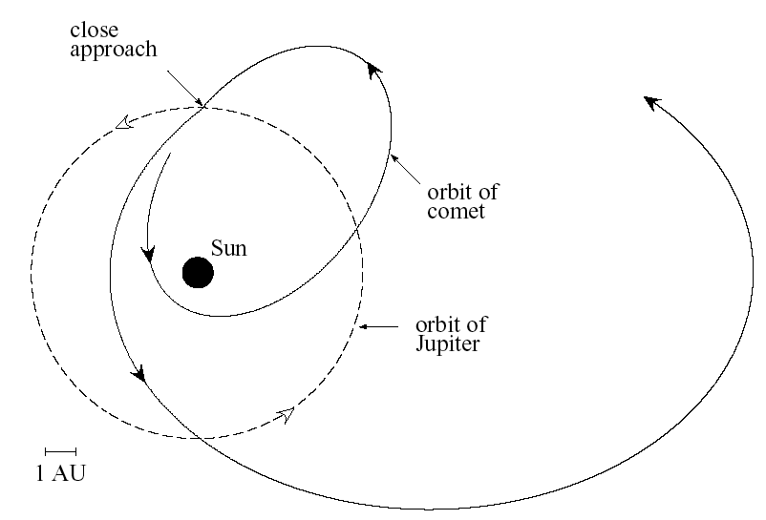
3.4.2 梯塞朗关系式
只要彗星与木星没有经历非常紧密的交会，彗星在与木星交会前后的轨道根数有如下关系(Tisserand Relation，该式又被称为梯塞朗判据)：
一个实例：数值结果
固定于木星的坐标系中该彗星的轨道.注意彗星相对于木星的轨道是双曲线.

Slide 13
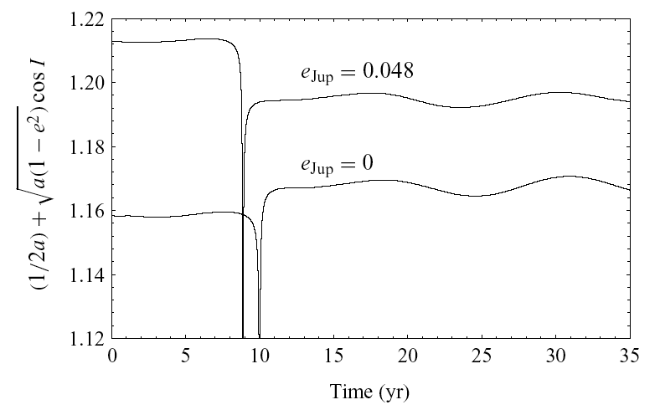
3.4.2 梯塞朗关系式

Slide 14
3.4.3 平动点
令右端为零,所得解是旋转坐标系中的不动点解,惯性坐标系中称为平动点.

Slide 15
3.4.3 平动点

Slide 16
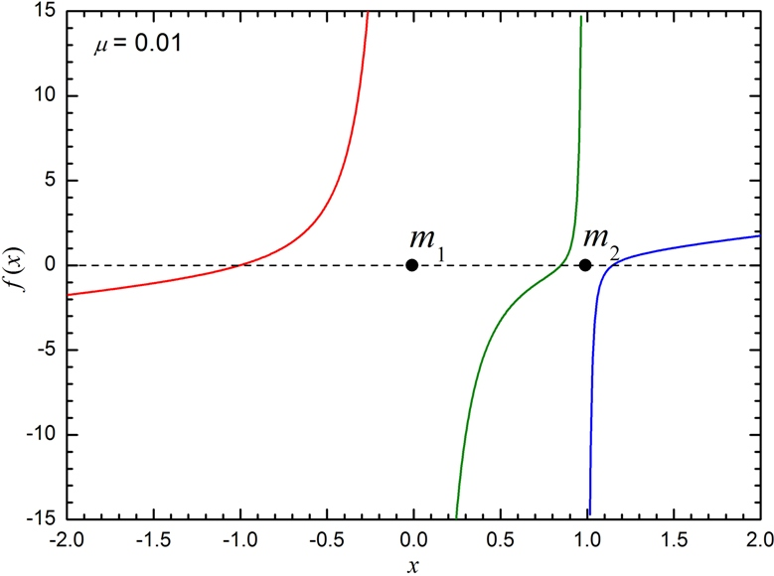
3.4.3 平动点

Slide 17
3.4.3 平动点
这两个不动点与两个主天体形成等边三角形，称为三角不动点，坐标分别为：

Slide 18
3.4.4 Hill曲面

Slide 19
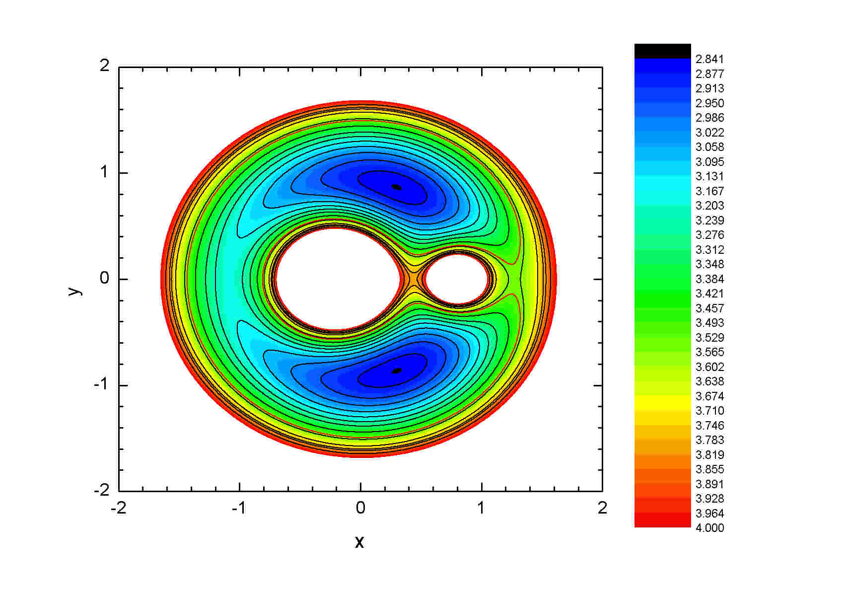
3.4.4 Hill曲面

Slide 20
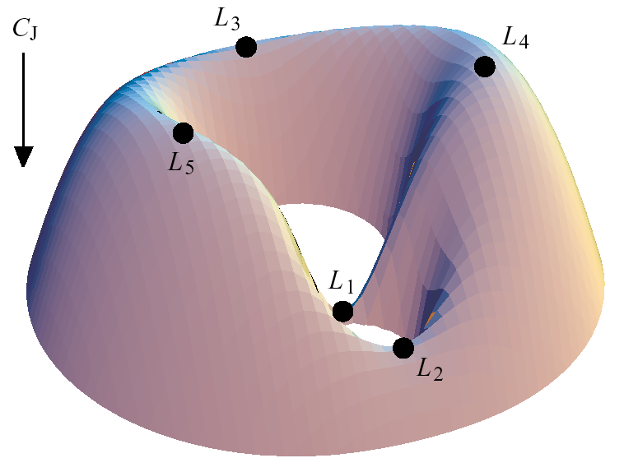
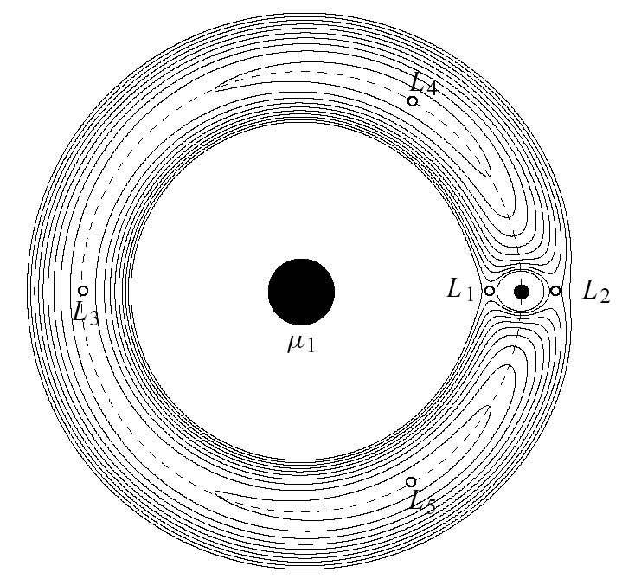
3.4.4 Hill曲面

Slide 21
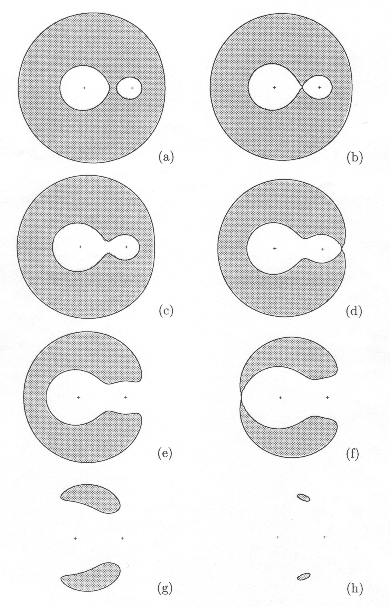
3.4.4 Hill曲面
阴影区域为运动禁止区域，其余部分则为运动允许区域。

Slide 22
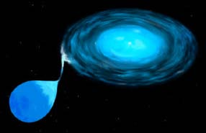
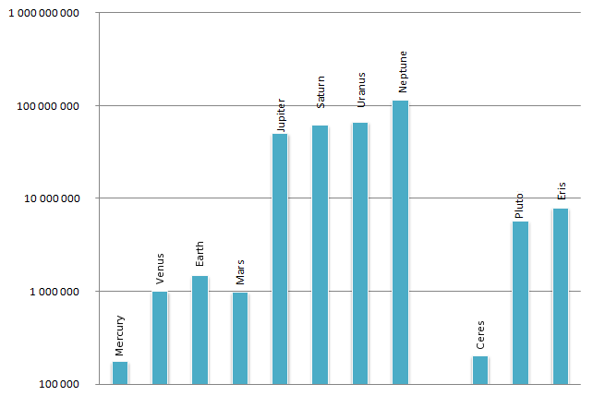
3.4.4 Hill曲面
一个宇航员会不会绕空间站作轨道运动？
试用Hill半径的概念解释之。
Notes:
Hill半径的大小$(\mu/3)^{1/3}$，具体到行星或卫星的Hill范围大小与所取的长度单位有关。因而海王星的Hill半径比木星的Hill半径大。

Slide 23
3.4.4 Hill曲面

Slide 24
3.4.4 Hill曲面

Slide 25
3.4.4 Hill曲面

Slide 26
3.5 平动点的线性稳定性
?
对足够高的能量，在运动允许区域，譬如L4，L5点周围，运动稳定性如何？

